Slide 1
Методы профилактики подросткового буллинга

Slide 2
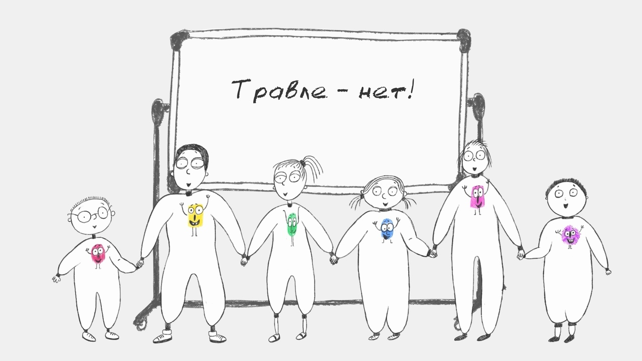
КОНКРЕТНЫЕ ШАГИ:
1.Уделяйте время профилактике травли, по возможности, еженедельно.

Slide 3
2.Установите и поддерживайте правила коллектива, направленные на профилактику травли.
Пример правил класса, касающихся неприятия травли: Я помогаю своему классу быть свободным от травли, потому что:
- Я отношусь к другим так, как хочу, чтобы относились ко мне.
- Если я вижу, что кого-то травят – я не молчу и говорю об этом.
- Я уважаю различия в людях и признаю право каждого иметь свои ценности.
- Я стараюсь быть дружелюбным по отношению к окружающим.

Slide 4
3.Уделяйте внимание социальному климату коллективе.
Тест на межличностные отношения. Социометрия
(Метод разработан Дж. Моренко)
Цель: социометрический тест предназначен для диагностики эмоциональных связей т.е. взаимных симпатий между членами группы и решения следующих задач:
а)измерение степени сплоченности-разобщенности в группе;
б)выявление соотносительного авторитета членов групп по признакам симпатии-антипатии (лидеры, звезды, отвергнутые)
в)обнаружение внутригрупповых сплоченных образований во главе с неформальными лидерами.

Slide 5
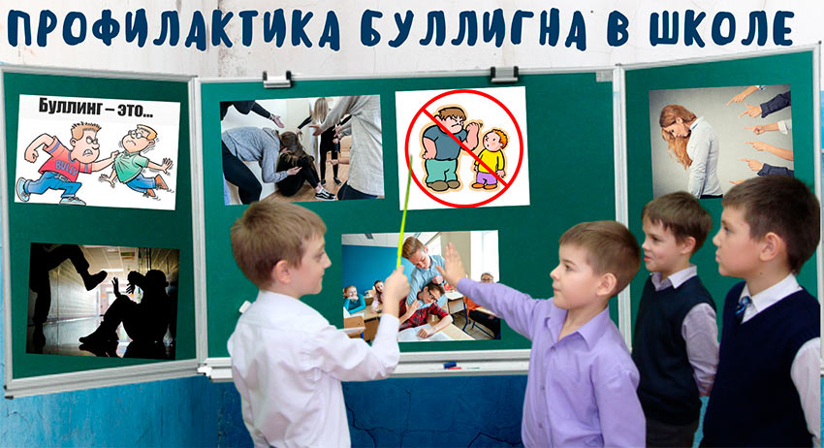
4. Регулярно проводите тематические встречи.

Slide 6
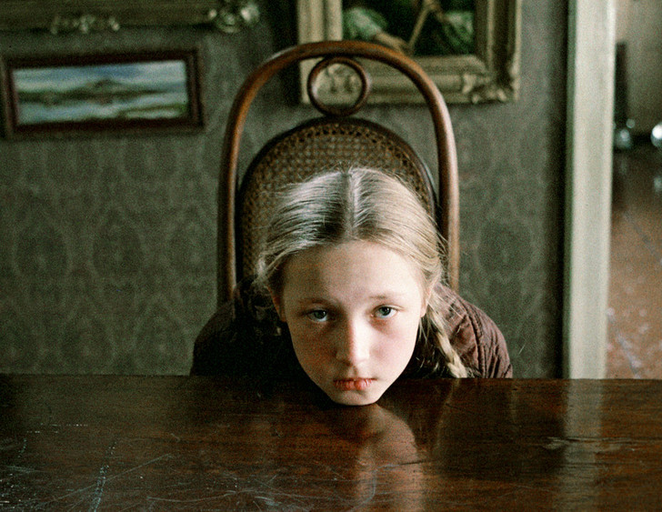
5. Организуйте просмотры фильмов, чтение отрывков из книг.
6. Создайте пространство для театральных постановок.
Фильмы: «Телекинез» (2013), «Чучело» (1983), «Финал» (2010), «Стрелок» (2012), «Все умрут, а я останусь» (2008), «Сердце Америки» (2002), «Признание»

Slide 7
7. Проводите оценку распространенности травли.
Пример вопроса с позиции свидетеля: Вспомни, пожалуйста, случалось ли тебе за последний месяц в классе (не считая каникул) ВИДЕТЬ или СЛЫШАТЬ, как…
Описание ситуации | Ни разу | 1-2 раза | 3-4 раза | 5 и более раз
Ставили кого-то в неловкую ситуацию, чтобы другим людям было смешно
Говорили про чей-то внешний вид
Показывали кому-то неприличные жесты
Обзывали кого-то, придумывал ему(ей) неприятные клички

Slide 8
Описание ситуации | Не сталкивался | В подобных ситуациях был «жертвой» | Был инициатором подобных ситуаций
При кого-то из школы рассказывали другим неправду, чтобы они не общались с ним (с ней)
Про кого-то говорили другим, что с ним (с ней) не нужно ходить гулять
С кем-то отказывались работать в одной команде над школьными проектами
О ком-то специально шептались с другими, когда он (она) проходил(а) мимо, или, наоборот, замолкали, глядя при этом на него (нее)
Давали своим видом и взглядом понять кому-то, что не желают быть с ним (с ней) в одной компании и делать что-то вместе
Отправляли про кого-то записку, что он (она) больше не принадлежит общей компании

Slide 9
Описание ситуации | Нет | Скорее нет | Скорее да | Да
Учителя относятся к ученикам уважительно
Ученики относятся уважительно друг к другу
Взрослые по отношению к ученикам в школе ведут себя справедливо
У учителей хорошие контакты между собой, многие дружат
Если между учениками возник конфликт или спор, его легко можно разрешить
Школьные правила одинаковы для всех, если их не соблюдать, последствия будут одинаковы для любого ученика

Slide 10
8. Проводите родительские встречи.
9. Повышайте свои знания и навыки по вопросам профилактики буллинга в образовательной среде.

